Slide 1
GDPR-Compliant Personal Data Management: A Blockchain-based Solution
IEEE TRANSACTION ON INFORMATION FORENSICS AND SECURITY, MARCH 2019
Data Science Institute, Department of Computing, Imperial College London
Department of Computer Science, Liverpool John Moores University, Liverpool

Slide 2
目标
目标是为数据管理者SP和数据所有者提供处理个人数据的分散机制;
同时通过利用区块链的高级功能来增强数据来源和透明度

Slide 3
角色定义
最终用户：拥有个人数据的服务的客户（即DS）。
服务提供商（SP）：为运营和业务相关目的（即DP）收集和管理个人数据（即DC）的实体。
第三方（TP）：为自己的服务处理个人数据的实体（即DP）。 TP依靠SP基础设施通过调用SP提供的API来获取所需的个人数据。
SP将个人数据存储在RS中，RS是由SP运行的服务或独立服务。

Slide 4
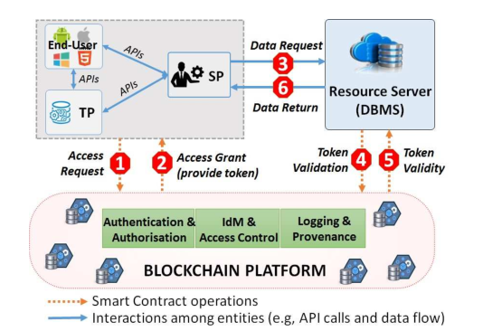
符合GDPR标准的个人数据管理平台
A. 概念模型和系统架构
所有关于个人数据的活动都由提议的BC平台进行认证和授权（步骤1和2）。
授权的SP从平台接收access_token（步骤2）。
使用它来从RS请求数据（步骤3）。
RS在返回所请求的数据之前与BC平台交互以验证授予的访问（步骤4和5）。
验证确保授权访问仍然有效并且由相应的授权方诚实使用（步骤6）。

Slide 5
B. 设计准则
身份验证和授权机制
分布式分类帐的设计
（1）要求防篡改，透明和可追溯的信息应记录在分布式分类帐中
（2）必须确保：节点能够验证实体是DS还是数据集的DC；节点应该能够验证实体的活动是否满足数据使用策略
数据使用策略（policy）
链下数据存储

Slide 6


C. 功能，分类账数据模型和算法
1）身份管理：RSA（Rivest-Shamir-Adleman）公钥加密方案
引入复杂身份，表示为c-ID，三组非对称密钥对分别属于DS,DC和p_{m}（ m的数据指针）
BC网络中的节点从外部观察到c-ID：
DS（或DC）的c-ID：
DS同意DP访问m时，DP的c-ID：

Slide 7
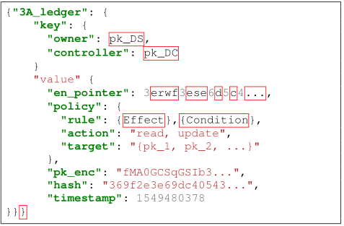
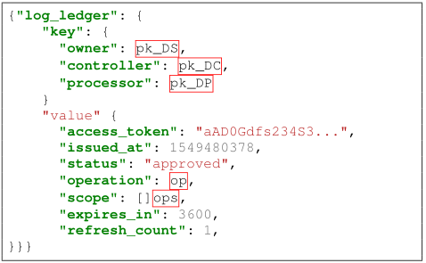


2）分布式账本数据模型:
分类账采用键值对(key-value)的形式，分类帐包含BC中记录的状态转换的完整历史记录，按时间戳排序的，不可变的和防篡改的
3A_ledger ：身份验证，授权和访问控制 log_ledger：访问验证和日志记录

Slide 8
3）认证，授权和访问控制：
在初始步骤中，DS同意DC以管理他的个人数据以及共享密钥对（pk_{enc}，sk_{enc}）。 新记录将附加到3A_ledger中，为个人数据集指定新的密钥对，并使用默认设置授予DS在policy中指定的所有权限（例如，CRUD操作）。policy可被视为数据集的访问控制列表，在授予或撤销同意时更新。一旦DS将其数据上传到RS，则更新记录中的hash和en_pointer。

Slide 9
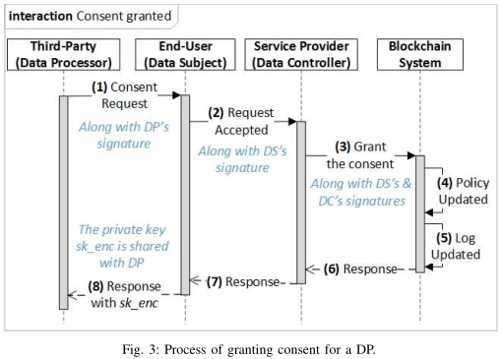
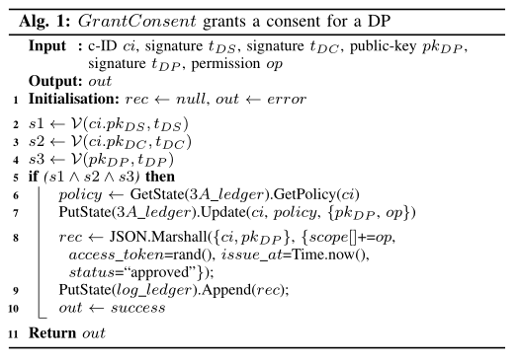
3）认证，授权和访问控制：
通过对所有DS，DC和DP使用验证功能V来实现认证，
验证通过后，将权限反映到3A_ledger中的策略来执行访问控制。
首先，GrantConsent通过在3A_ledger中使用op更新策略来授予权限其次，GrantConsent将新记录附加到log_ledger（第9行），用于在DP访问数据时进行验证和记录。

Slide 10
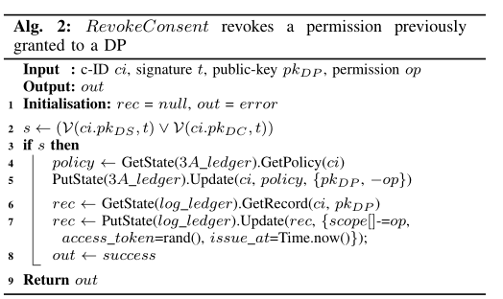
3）认证，授权和访问控制：
RevokeConsent函数用于撤消先前授予DP的权限。
由DS或DC执行。与GrantConsent函数类似，RevokeConsent附加更新的策略，将撤销的权限op排除在3A_ledger（第4,5行）之外，并相应地更新log_ledger（第6,7行）。

Slide 11
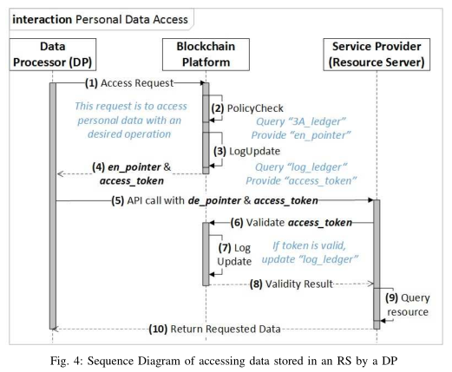
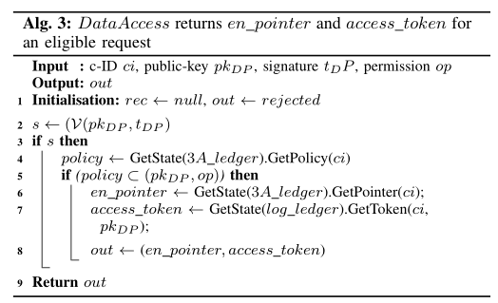
3）认证，授权和访问控制：
每当DP希望访问个人数据时（步骤（1）），它就使用DataAccess调用相应的SC。
在检查了请求的合格性之后，SC将en_pointer和access_token两个输出返回到 DP。（6-8行）
然后，DP使用共享私钥sk_{enc}（图三）来解密en_pointer指针。 解密的密文（即de_pointer）是所需数据集的datapointer。 de_pointer和access_token都用作API调用的参数来处理数据（步骤（5））。

Slide 12
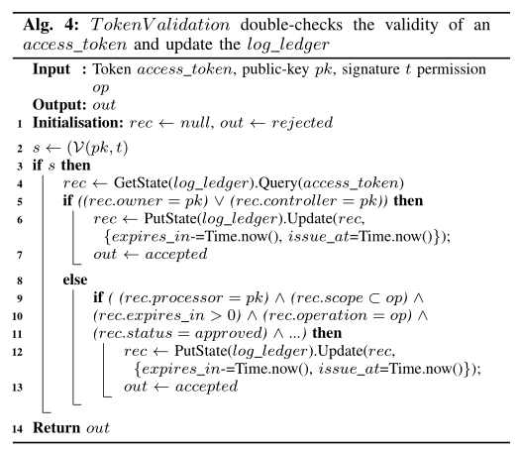
3）认证，授权和访问控制：
用于检查access_token的有效性并更新log_ledger。
首先从log_ledger中获取与access_token相关联的元数据; 如果请求来自DS或DC，则无需验证access_token; 仅更新log_ledger（5-7行）。
否则，通过检查元数据来进行验证（9-12行）。
执行TokenValidation以确保仅具有有效access_token的API调用然后执行调用（步骤（9）。
步骤（7）保证所有有效的API调用都自动记录在log_ledger中。

Slide 13
在许可区块链（Hyperledger Fabric）中进行平台部署
HLF网络由以Kafka集群模式运行的3个OSN，用于提供订购服务，5个peer和10个Client组成（4个作为DS，4个作为DP，1个作为SP，1个作为RS）。
两个智能合约：3A_cc 和log_cc。
两个channel：3A_channel 和 log_channel
世界数据库：CouchDB

Slide 14
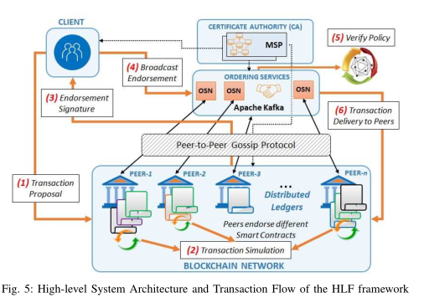
HLF框架的高级系统架构和事务流程
（步骤1）客户端构造交易提议以调用3A_cc或log_cc并发送给所有签署peers。
（步骤2）这些peer验证提议并在本地执行3A_cc或log_cc以产生认可签名（即，具有peer签名的交易结果）
（步骤3）传递回客户端。
（步骤4）一旦收到认可签名，客户端就会将认可汇总到交易中并将其广播到OSN，运行Kafka模式。
（步骤5）OSN验证并提交事务。
（步骤6）然后向所有对等体广播消息以更新其本地分类帐。 如果事务未成功，并且未更新分类帐，但仍会记录提案以进行审计。

Slide 15
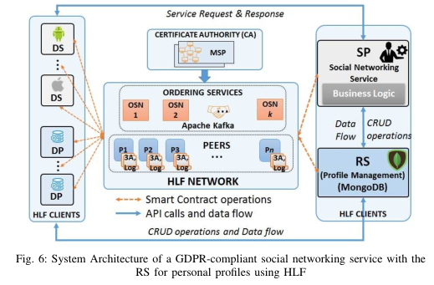
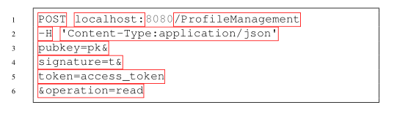
个人档案管理用例
我们将RS构建为基于REST架构15的配置文件管理Web服务，以便各方通过调用相应的RESTful API来处理配置文件数据。使用MongoDB 将配置文件信息存储在类似JSON的文档中。处理配置文件包括通过向RS提供的相应API发出请求来创建，读取，更新，删除（CRUD）操作。

Slide 16
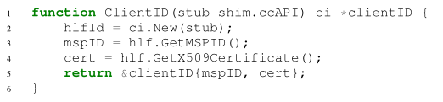

新的身份，确保客户端ID是唯一的
加密和解密

Slide 17
安全威胁：
i）以拜占庭方式行事的内部恶意方，被授予访问个人数据的权利;
ii）私人密钥和解密密钥sk_{enc}向外部对手披露的诚实方;
解决：access_token在一段时间后到期并需要刷新，如果发现此案漏洞，DS就可以通过更新分类帐来撤销同意，以删除与对手相关的所有权限。
由于其身份受到损害，该方永远无法再获得授权，这是不合理的，具有帐户恢复方案的密钥管理可能是处理这种情况的适用解决方案。
另一个安全威胁来自智能合约中质量差的代码，这些代码暴露了要利用的漏洞。

Slide 18
隐私威胁：
i）在交易中使用公钥和私钥对进行当事人身份的匿名;
ii）加密记录在分类账中的敏感信息。
解决：在区块链中，暴露对手揭示现实世界身份的风险可以显着降低
加密数据指针profile.ID，它只对指定方可见，降低将信息泄露给对手的风险。

Slide 19
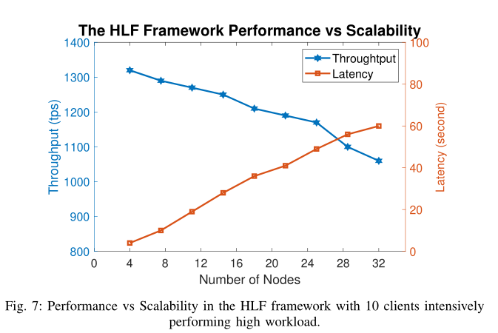
测试
10个并发客户端，在5分钟内向HLF系统集中注入工作负载，并且许多对等节点从4到32不等。
HLF无法支持高性能和可扩展性，因为当BC网络扩展时，吞吐量显着降低并且延迟显着增加。 这是由于节点之间交换的开销消息，以及在广播消息以更新分布式分类帐之前等待认可消息。

Slide 20
未来的工作
（1）将使用专用于HLF ver.1.x框架的BLOCKBENCH框架对基于HLF的个人数据管理平台进行性能评估。 （2）使用分布式存储（例如，IPFS和Storj）将设计概念部署在具有RS的公共BC（例如，以太坊）中。

